Slide 1
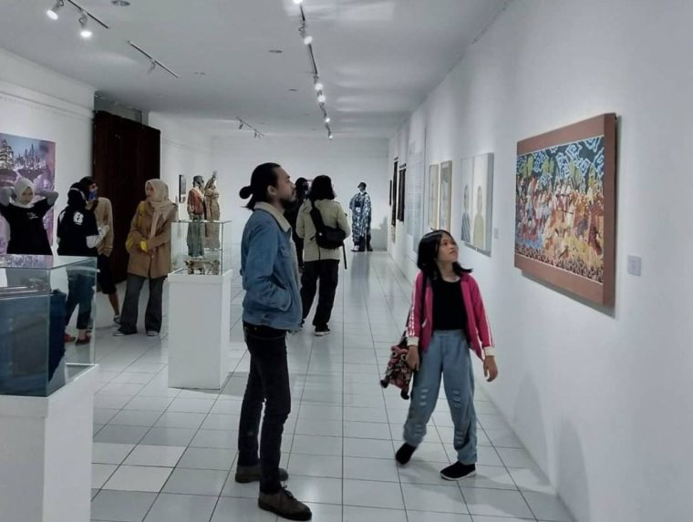
APRESIASI SENI

Slide 2
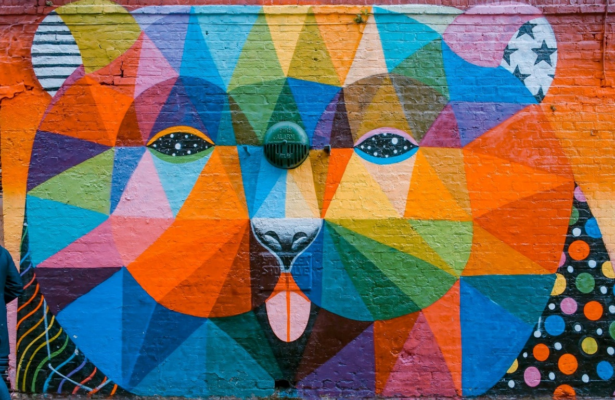

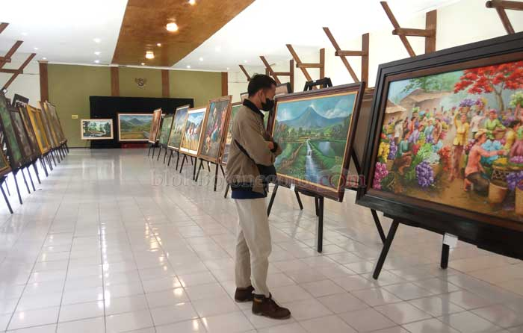
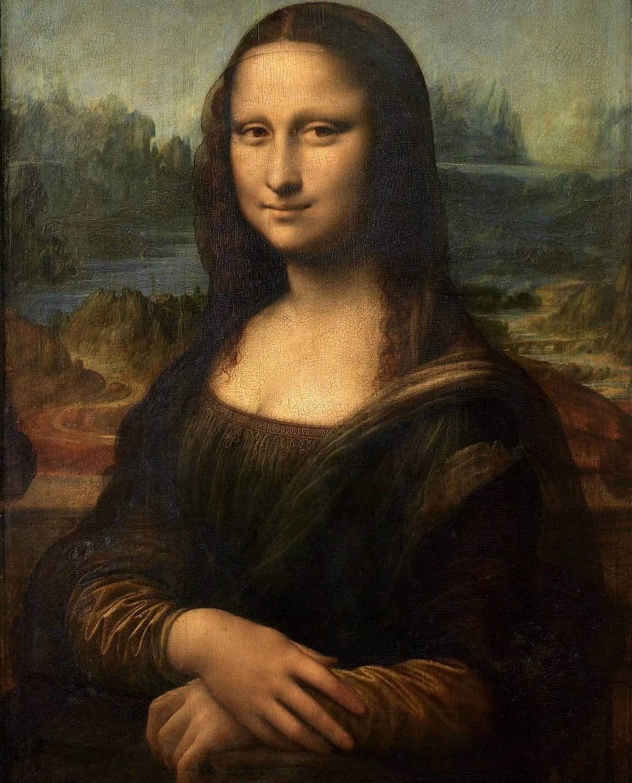

Slide 3
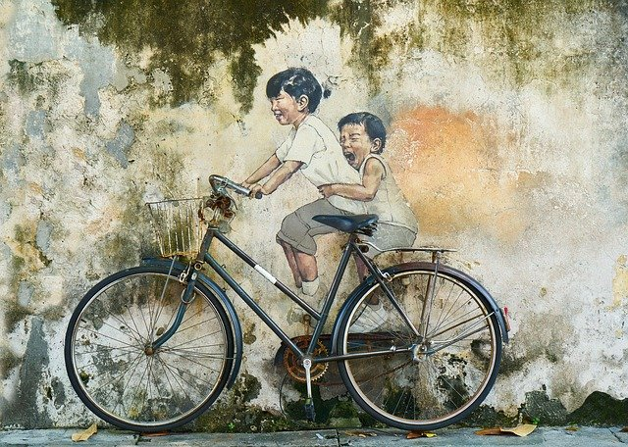
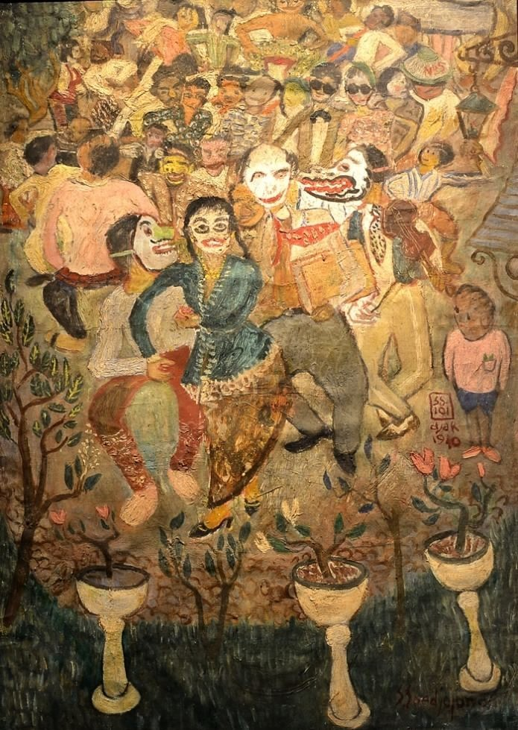
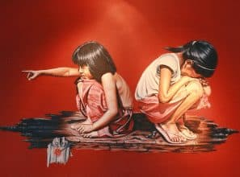

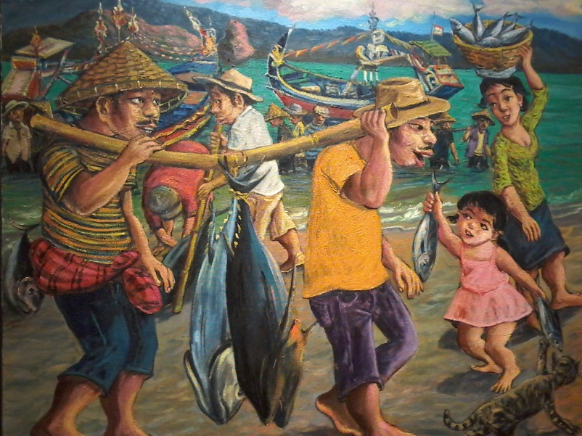

Slide 4
Apresiasi terhadap seni memang mengalir tanpa direncanakan karena setiap dari kita memiliki rasa atau selera seni sendiri-sendiri.
Misalnya saat kamu mendengarkan musik, menyaksikan pertunjukan seni, atau juga mengunjungi galeri seni.
Pasti secara alami kamu memiliki penilaian terhadap bentuk seni-seni tersebut.
Bentuk dari apresiasi tersebut tentu berbeda-beda dari setiap individu yang menikmatinya. Sebab sense of beauty yang dimiliki setiap individu juga berbeda.
Jadi, apakah itu apresiasi dalam seni? Jelaskan pengertian apresiasi seni! Bagaimana bentuknya? Sebelumnya tahukan kamu apa itu apresiasi dan apa itu seni?

Slide 5
PENGERTIAN
Apresiasi berasal dari Bahasa Latin Appretiatus yang artinya berupa penilaian terhadap sesuatu.
Dalam Bahasa Inggris disebut Appreciate, yang berarti menentukan nilai, melihat karya, menikmati lalu menyadari keindahan karya seni tersebut dan menghayatinya.
Sehingga kegiatan apresiasi ini tidak hanya berhubungan dengan seni, tetapi apa pun yang memang dapat diapresiasikan.
Apresiasi seni adalah suatu proses penghayatan suatu karya seni yang dihormati serta penghargaan pada karya seni tersebut dan pembuatnya.
Secara umum apresiasi seni bisa diartikan sebagai kesadaran menilai melalui cara menghayati suatu karya seni.

Slide 6
FUNGSI APRESIASI
Apresiasi dalam seni memiliki manfaat atau fungsi. Seperti yang sudah disebutkan mengenai pengertian dari apresiasi pada seni, terdapat kegiatan mengenali, memberi penilaian, juga menghargai di mana akan memperngaruhi karya seni tersebut serta seniman atau pembuat seni yang terlibat.
Ada empat fungsi yang menjadi utama dan dapat kamu kenali agar lebih memahami mengenai apresiasi pada seni. Keempat fungsi tersebut sebagai berikut.

Slide 7
1. Untuk Meningkatkan Kecintaan Terhadap Karya Seni
Fungsi pertama adalah untuk meningkatkan kecintaan terhadap karya seni. Atau dapat juga dikatakan sebagai ‘sarana’ yang mampu meningkatkan rasa cinta terhadap karya seni khususnya karya seni yang dibuat oleh anak-anak Indonesia.
2. Untuk Menciptakan Penilaian
Fungsi yang kedua adalah untuk menciptakan penilaian. Penilaian ini berupa sarana dalam menikmati, memberi empat, mendapatkan hiburan, serta menambah wawasan dan pengetahuan atau edukasi.

Slide 8
3. Untuk Mengembangkan Kemampuan
Fungsi ketiga adalah untuk mengembangkan kemampuan. Kemampuan yang merupakan keanggupan diri sendiri dapat berupa mampu menciptakan karya seni atau lain-lain.
Sebagai penikmat seni yang memberi apresiasi, terkadang banyak bagian dari kegiatan apresiasi tersebut yang mengasah kemampuan.
4. Untuk Membangun Hubungan
Fungsi keempat atau terakhir ialah untuk membangun hubungan. Hubungan tersebut berupa hubungan timbal-balik yang positif antara pembuat seni dengan penikmat seni.

Slide 9
TUJUAN APRESIASI SENI
Selain memiliki empat fungsi atau manfaat, apresiasi seni juga memiliki dua macam tujuan yaitu tujuan pokok dan tujuan akhir.
1. Tujuan pokok
Tujuan pokok dari apresiasi pada seni berupa memperkenalkan atau mempublikasi karya seni tersebut agar karya seni lebih dapat dinikmati oleh publik atau masyarakat juga maksud serta tujuannya tersampaikan.
2. Tujuan akhir
dengan adanya apresiasi seni maka kita dapat lebih mudah mengerti maksud dan tujuannya. Sementara itu untuk tujuan akhir, ada tiga poin. Ketiga poin tujuan akhir tersebut sebagai berikut.
Mengembangkan nilai estetika karya seni
Mengembangkan daya kreasi
Menyempurnakan

Slide 10
TINGKATAN APRESIASI
Dalam apresiasi seni atau karya seni terdapat tingkatan-tingkatan yang mendeskripsikan apresiasi seni tersebut. Tiga tingkatan dalam apresiasi seni meliputi Empatik, Estetis, dan Kritik.
1. Tingkat Empatik
Empatik dalam kamus berarti melibatkan pikiran dan perasaan. Tingkat apresiasi seni ini lebih berupa tangkapan indrawi atau tangkapan dari indera-indera.
Contohnya ketika mendengar sebuah karya seni musik, kita merasa nyaman dan betah mendengar karya tersebut, lalu timbulah penilaian bahwa karya tersebut bagus.

Slide 11
2 . Tingkat Estetis
Estetis dalam kamus merupakan penilaian terhadap keindahan tersebut. Tingkat apresiasi seni ini berupa pengamatan dan penghayatan.
Di tingkat ini kita sebagai penikmat seni memberi apresiasi yang lebih pada pengamatan, bagaimana bentuk dari karya seni tersebut, atau mengapa karya seni tersebut dapat menjadi karya seni.
Contohnya saat menyaksikan pagelaran seni teater, kita berpikir bagaimana adega tersebut dapat dibuat dan apa fungsi dari adegan tersebut. Apakah pas dan bagus, atau tidak.
3. Tingkat Kritik
Kritik di sini dapat berbentuk klarifikasi, deskripsi, menjelaskan, menganalisis, evaluasi, hingga mengambil kesimpulan.
Contohnya kamu dapat melihat juri-juri dalam ajang-ajang yang ada di televisi misalnya ajang bernyanyi.

